Slide 1
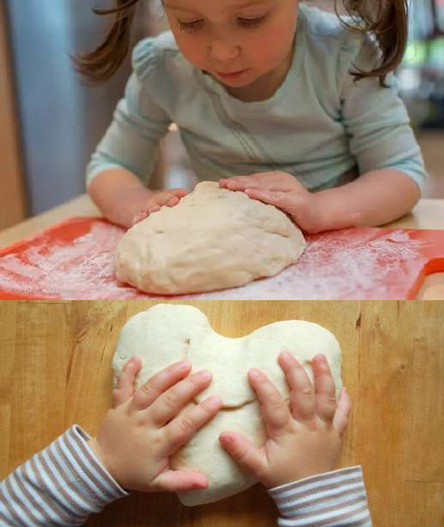
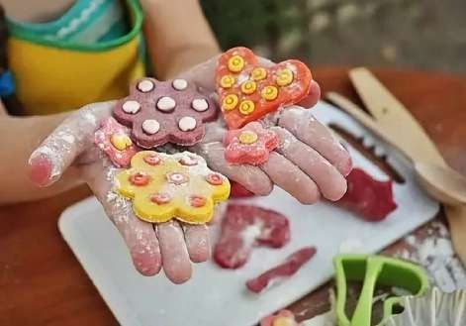
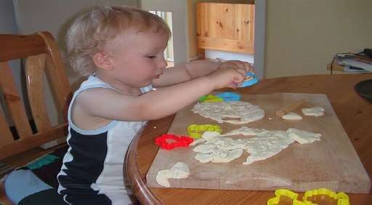
Тестопластика выполняет следую- щие функции:
Коррекционно-развивающую — разви-
тие и коррекция всех психических функций (восприятия, внимания, мыш- ления, моторики и координации дви- жений и т.д.)
Немного соли и муки
чуть-чуть, воды добавить так-
же не забудь,
Перемешай всё тщательно и в путь
Творений необычных, созиданья, Рожденья красоты и доброты И воплощенья сказочной мечты
ГОСУДАРСТВЕННОЕ БЮДЖЕТНОЕ УЧРЕЖДЕНИЕ РЕСПУБЛИКИ КРЫМ
«МНОГОПРОФИЛЬНЫЙ КОМПЛЕКСНЫЙ РЕАБИЛИТАЦИОННЫЙ ЦЕНТР ДЛЯ ДЕТЕЙ-ИНВАЛИДОВ»
«Использования техники «Тестопластики» в работе с детьми ОВЗ»
Обучающую — расширение знаний и представлений о самом себе, других, окружающем мире, раскрытие твор- ческих способностей детей, умения видеть необычное в предмете иссле- дования.
Коммуникативную — развитие умения позитивного общения и сотрудниче- ства.
Релаксационную — преобразование деструктивных форм энергии в соци- ально-адаптивную форму деятельно- сти, снятие психоэмоционального напряжения.
Воспитательную — развитие нрав- ственных сторон личности ребенка, любви к труду, процессу творчества и познания.
Составила: Кузина О.И.
Наш адрес:
Евпатория
2026 год
297407, Республика Крым, г Евпатория, ул Пушкина, д. 92
Контактный телефон +7 (978) 946-22-51
Электронная почта:
reabil-evp@mail.ru

Slide 2
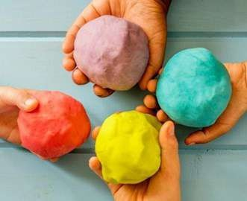
Тесто – доступный всем, дешёвый и лёгкий в применении материал, его можно заготовить заранее (впрок). Тесто можно окрасить и лепить уже цветное изделие, а можно распи- сать готовую работу после оконча- тельного высыхания. Красота и изя- щество «солёных поделок» дадут пи- щу для творческого размышления.
Рецепт классического теста
Мука (пшеничная) — 300гр.(2чашки) Соль (экстра) — 300гр.(1чашка) Вода (холодная) - 200мл.
2 ст. ложки— подсолнечного масла Важно! Мука и соль идут в пропорции 1:1 по весу, а не по объёму.
Цветное тесто
Подкрашивать солёное тесто можно пищевыми красителями, акварелью, гуа- шью, акрилом, свекольным или морков- ным соком.
Окрашивание может производиться на стадии замешивания или вымешива- нии теста.
Коричневый цвет получают добавив какао или растворимый кофе. Чем боль- ше оттенков у изделия, тем интереснее оно будет выглядеть.
Замес теста.
Растворить в воде соль, добавить всю муку, перемешивать в чашке, домеши- вать на столе. При таком варианте, строго соблюдая пропорции, тесто по- лучается идеальной консистенции.
К классическому варианту возможны до- бавки : 1 столовая ложка картофельно- го крахмала (увеличивает пластичность материала) и/или 1-2 чайные ложки обойного клея (повышает прочность), можно добавить немного растительно- го масла (для эластичности).
Замешивать тесто лучше в глубокой миске, постепенно высыпая в воду с рас- творённой в ней солью просеянную муку.
Тесто для лепки должно быть крутым. Окончательно вымешивать его удобнее на столе, тщательно разминая, добива- ясь однородности и эластичности.
Хранить тесто в банке или пакете, без доступа воздуха. (Если тесто всё-таки обветрилось, и на нём образовалась ко- рочка, смажьте его маслом – корочка легко удалиться)
Готовое солёное тесто нужно поло- жить в холодильник на пару часов. Охла- дившись, оно станет более пластичным и однородным.
Тестопластика является одним из видов народно-прикладного искус- ства. Лепка – полезное занятие для пальчиков, так как развитие мелкой моторики рук у детей напрямую свя- зано с развитием речи и мышления. Работа с тестом – это, своего рода упражнения, оказывающие помощь в развитии тонких дифференцирован- ных движений, координации, так- тильных ощущений детей. Наши ре- цепторы (тонкие окончания чувству- ющих нервов, расположенные в мыш- цах) – это маленькие, чуткие иссле- дователи, особые воспринимающие устройства, с помощью которых де- ти ощущают мир вокруг себя. На кончиках пальцев находятся нервные окончания, которые связаны с цен- трами головного мозга, влияющими на формирование речи человека. Зна- чительную часть коры головного мозга занимают представительства наших рук.
Занятие лепкой является одной из
начальных форм художественного
воспитания детей. Всему, что так
необходимо ребенку в школе.
Раскрашивание
Раскрашивают изделия из солёного те- ста чаще всего гуашью – её цвета наиболее яркие и стойкие. Перед тем как раскрашивать изделия, их можно грунтовать белой масляной краской. По- сле того как грунтовка высохнет, при- ступают к раскрашиванию. Краски наносят не слишком толстым слоем, так как после высыхания изделие может слегка потрескаться.

